Slide 1
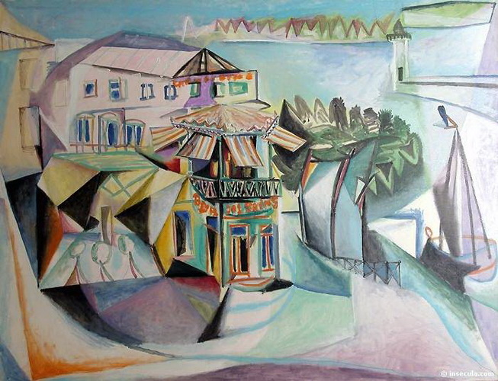
У искусства своя особенная правда

Slide 2
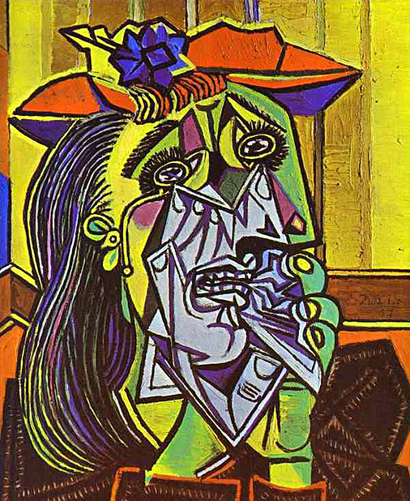
Пабло Пикассо
Плачущая женщина

Slide 3
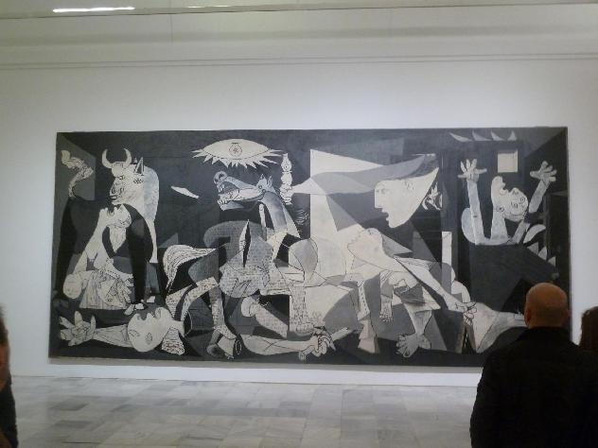
Пабло Пикассо
Герника

Slide 4
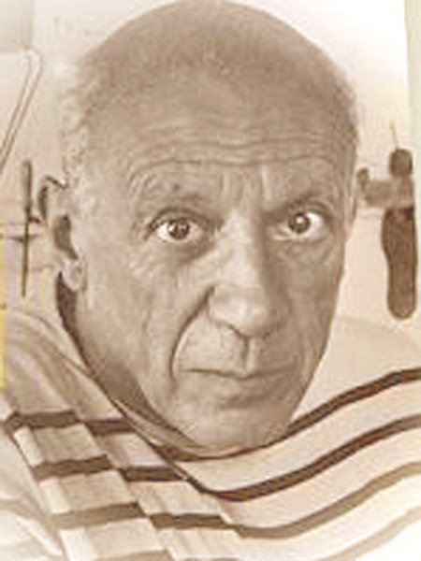
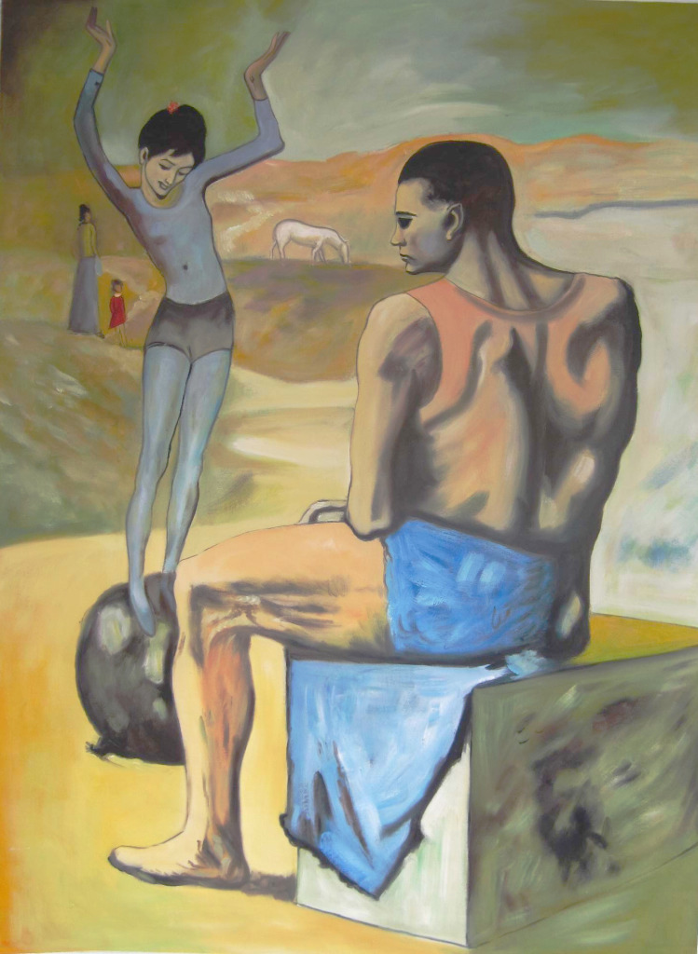
Пабло Пикассо
Девочка на шаре

Slide 5
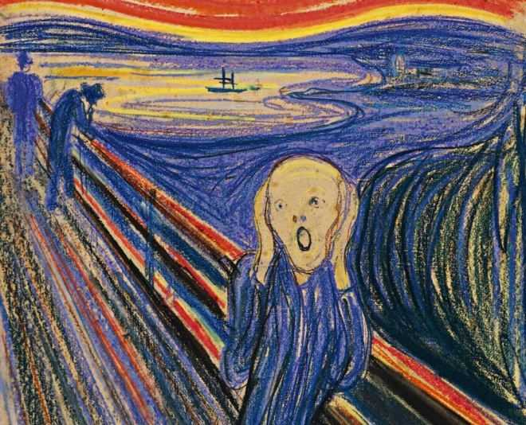
Эдвард Мунк
Крик

Slide 6
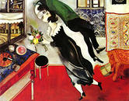
Марк Шагал
День Рождения

Slide 7
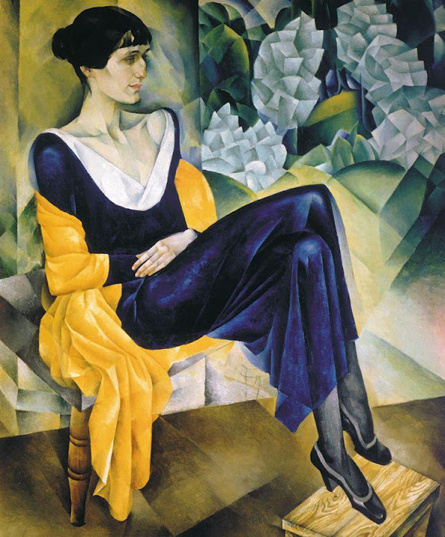
Натан Альтман
Портрет Анны Ахматовой

Slide 8
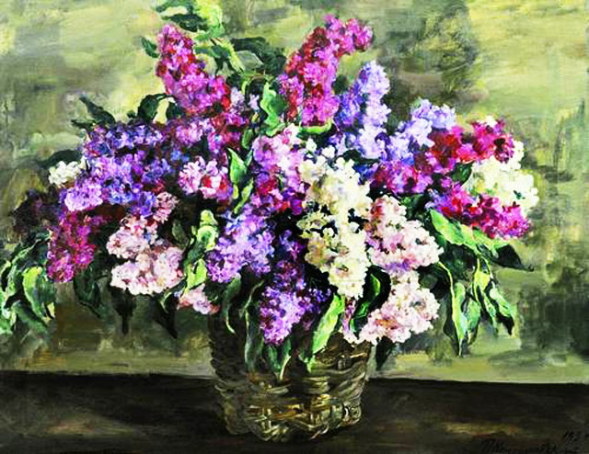
Петр Кончаловский
Сирень

